Slide 1

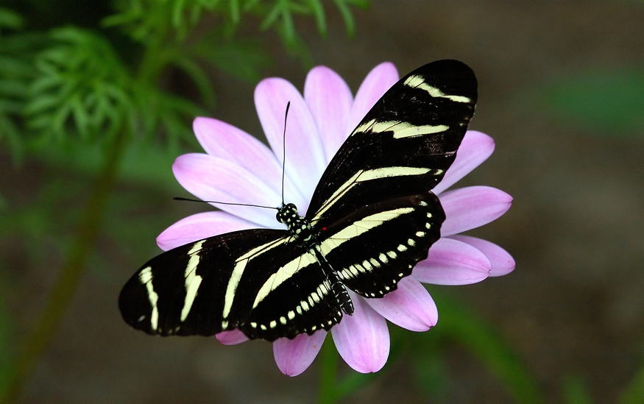
Bezobratlí

Slide 2
Bezobratlí živočichové
Nemají kostru složenou z obratlů
Nemají páteř
Oporu zabezpečují svaly a tělní obaly
Dýchají vzdušnicemi

Slide 3
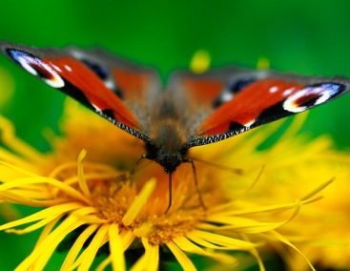
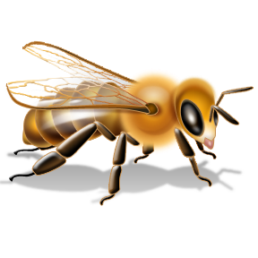
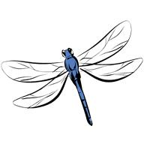
Nejpočetnější třídou je hmyz. Dělíme je do skupin:
( kliparty použity z galerie firmy Microsoft PowerPoint)
Motýli
Brouci
Blanokřídlí
Dvoukřídlí

Slide 4
Zařaď hmyz, ke které skupině patří
motýli
Bělásek zelný
Střevlík
Čmelák
Babočka paví oko
Komár
Vážka ploská
Vosa
Slunéčko sedmitečné
Otakárek fenyklový
Vosa
Moucha domácí
Roháč
Šídlo obecné
Mravenec lesní
brouci
blanokřídlí
dvoukřídlí

Slide 5
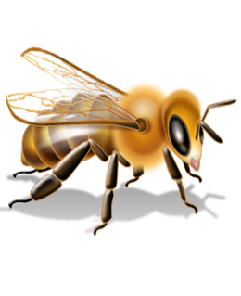
Odkazy obrázky:
http://office.microsoft.com/cs-cz/images/results.aspx?qu=mot%C3%BDl&ex=1#ai:MP900448281|
http://office.microsoft.com/cs-cz/images/results.aspx?qu=mot%C3%BDl&ex=1#ai:MP900444862|
http://office.microsoft.com/cs-cz/images/results.aspx?qu=brouk&ex=1#ai:MC900346895|
http://office.microsoft.com/cs-cz/images/results.aspx?qu=v%C4%8Dela&ex=1#ai:MC900438018|
http://office.microsoft.com/cs-cz/images/results.aspx?qu=v%C3%A1%C5%BEka&ex=1#ai:MC900326478|

